Slide 1

Willkommen zum Informationsabend der 4. Klassen

Slide 2
WOHIN MIT 14?
Allgemeine Informationen
Überblick: Möglichkeiten nach der 8. Schulstufe
Ausbildungspflicht bis 18
Oberstufe am BRG14 inklusive Reifeprüfung

Slide 3
Häufig gestellte Fragen
Muss ich mit 14 schon wissen, welchen Beruf ich später
ausüben möchte?
Was kann ich tun, wenn ich keine Begabungen und
Interessen bei mir feststellen kann?
Welche Möglichkeiten habe ich, wenn ich bemerke, dass
ich eine falsche Entscheidung getroffen habe?

Slide 4
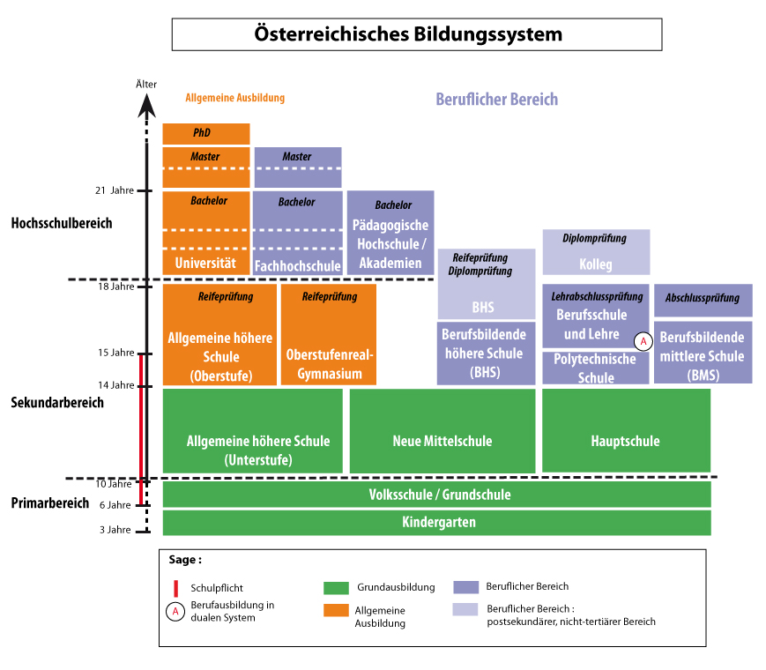
https://arbeitenundstudieren.at/2014/06/11/matura-geschafft-bildungswege-in-ooe/

Slide 5
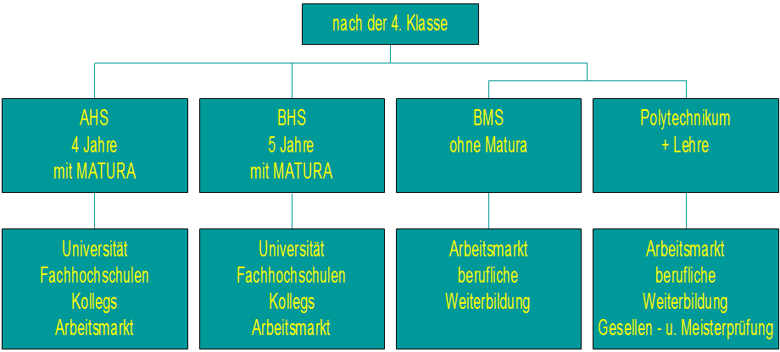

Slide 6
Einige berufsbildende höhere Schulen (BHS)
HAK – Handelsakademie
HTL – Höhere technische Lehranstalt
HLFS – Höhere Schule für Land-/Forstwirtschaft
BAFEP – Bildungsanstalt für Elementarpädagogik
HUM – Humanberufliche Schulen
  Wirtschaft
  Tourismus
  Mode
  Kunst
  Soziales

Slide 7
Ausbildungswege ohne Reifeprüfung
Lehrausbildung = klassische Lehre
Ausbildung in einem Pflegehilfelehrgang
  zahnärztliche Assistenz
  medizinische Massage
  Heilmassage
  Rettungssanitätsdienst
  Notfallsanitätsdienst
Ausbildung in einem Sozialbetreuungsberuf
Spezielle Bildungs- und Fördermaßnahmen

Slide 8
Für BHS gilt allgemein
Positives Zeugnis der 4. Klasse als Voraussetzung
Dauer: 5 Jahre
Abschluss: Reifeprüfung für Hochschulreife

Slide 9
Die meisten BHS – Standorte bieten auch eine
berufsbildende mittlere Schule (BMS) an. Für diese gilt:
Positives Zeugnis der 4. Klasse als Voraussetzung
Dauer: 3 Jahre
Abschluss: Zeugnis für die Arbeitswelt
Aufbaulehrgang für Reifeprüfung möglich (3 Jahre)

Slide 10
Gesetzliche Ausbildungspflicht bis 18
www.ausbildungbis18.at
Jugendliche müssen über Pflichtschule hinaus eine
Ausbildung bis 18 nachweisen können
Soll erfolgreicheren Einstieg ins Berufsleben ermöglichen

Slide 11
Gesetzliche Ausbildungspflicht bis 18
Ausbildungspflicht ist erfüllt, wenn eines der folgenden
Angebote wahrgenommen wird:
Schule
berufliche Ausbildung (Lehre, Teilqualifizierung,…)
vorbereitende Maßnahme für weitere Ausbildung
Nachholen eines Pflichtschulabschlusses
arbeitsmarktpolitische Angebote
Angebote für Jugendliche mit Assistenzbedarf
eine andere im Perspektiven- oder Betreuungsplan
vorgesehene Beschäftigung

Slide 12
Oberstufe am BRG 14
Latein oder Italienisch?
Besonderheiten des BRG 14 – Linzer Straße
Wahlpflichtfächer
Reifeprüfung

Slide 13
Latein oder Italienisch?
In der 5. Klasse kommt für Schüler/-innen des sprachlichen
Zweigs die dritte, für Schüler/-innen des
naturwissenschaftlichen Zweigs die zweite Fremdsprache dazu
3 Jahreswochenstunden
Schularbeiten
In allen Sprachen kann die Reifeprüfung absolviert werden
Latein ist Voraussetzung für einige Studienrichtungen
(Medizin, Jus, Sprachen,…)

Slide 14
Besonderheiten des BRG 14 – Linzer Straße
Laborbetrieb, geblockt je eine Wochenstunde
Biologie 6./ 8. Klasse, Physik 6./ 7. Klasse, Chemie 7./ 8. Klasse
Projekte (fächerübergreifend)
Sommersportwoche in der 5. Klasse
Sprachreisen in der 6. und 7. Klasse (F)
Meeresbiologische Woche in der 7. Klasse (Biu)

Slide 15
Oberstufe & Technologie
Seit der Reifeprüfung 2017/18 sind in der AHS höherwertige
Technologien in Mathematik vorgeschrieben (Grafik, CAS)
Oberstufenklassen werden am BRG 14 als Laptopklassen
geführt

Slide 16
Kurzinformation Wahlpflichtfächer
Werden in der 5. Klasse gewählt
Finden in der 6., 7. und 8. Klasse statt
Jedes Wahlpflichtfach ist pro Jahr zweistündig
Insgesamt sind 6 Wochenstunden zu wählen
Wahl sollte sinnvolle Aufteilung haben und unter
Berücksichtigung der Reifeprüfung getroffen werden
Bei mindestens zweijähriger Belegung ist das WPF
selbstständig als Reifeprüfungsfach zulässig
Die 5. Klassen werden Anfang Dezember über das Angebot informiert
Aktuelle Infos sind auf der Homepage nachzulesen

Slide 17
Kurzinformation Reifeprüfung
Voraussetzung zur Zulassung: positives Jahreszeugnis
der 8. Klasse
Einsatz höherwertiger Technologie
(verpflichtender EDV – Einsatz)
Mündliche Kompensationsprüfung bei negativer Klausurnote
in jedem Fach möglich

Slide 18
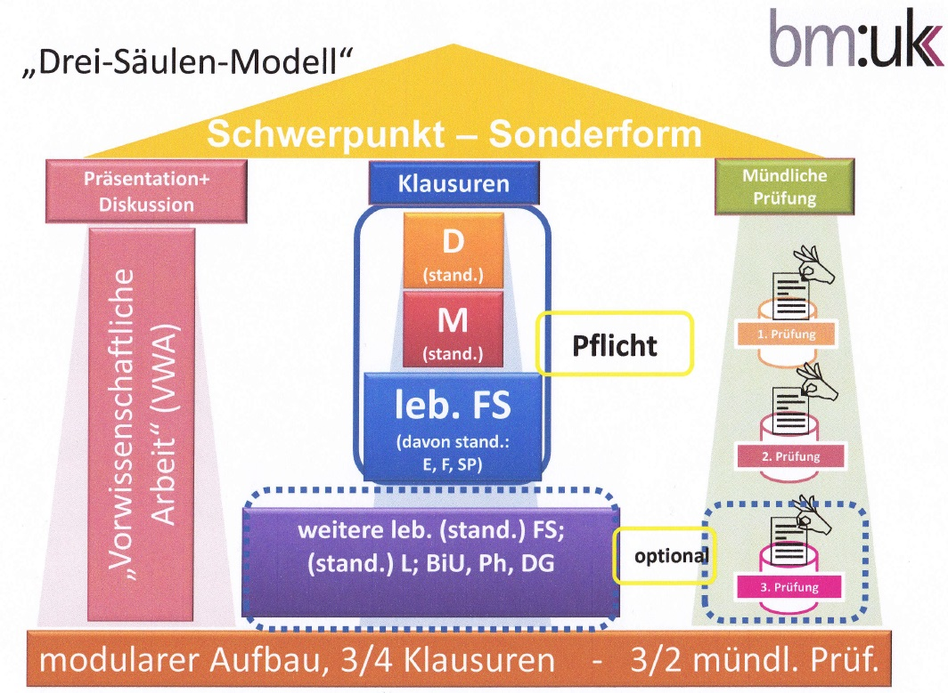
https://www.bmbwf.gv.at/Themen/schule/schulpraxis/zentralmatura/srdp_ahs.html

Slide 19
Vielen Dank für Ihre Aufmerksamkeit!
Mit allen Fragen richten Sie sich bitte an die Bildungsberater/-innen
martina.lanz@brg14.at
matthias.hernstorfer@brg14.at

